Slide 1
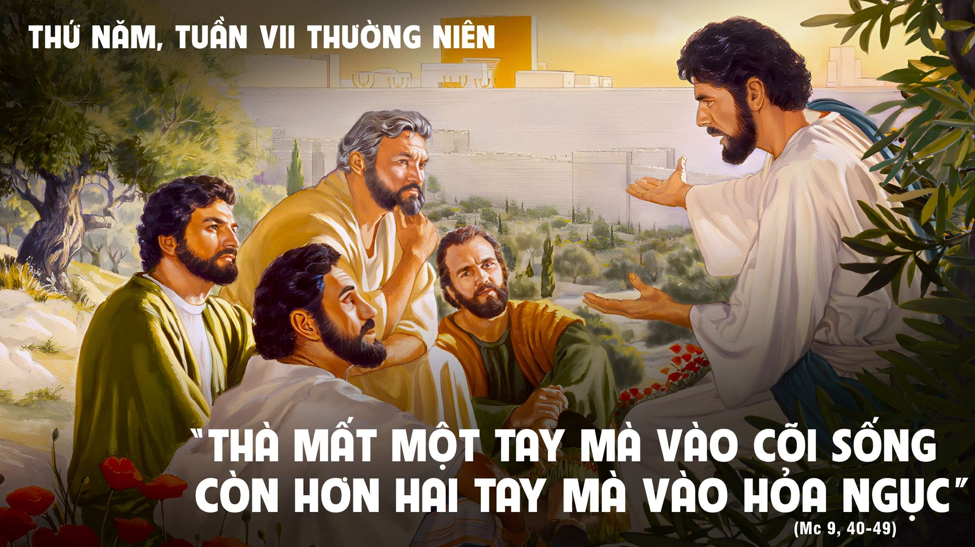


Slide 2

Ca nhập lễ
Vị thánh này đã chiến đấu đến chết vì lề luật Chúa, và không sợ hãi lời đe doạ của những kẻ gian ác, vì người đã được xây dựng trên tảng đá vững chắc.

Slide 3

Bài Ðọc I:
Hc 5, 1-10 (Gr 1-8)
“Ngươi hãy mau mau quay về với Chúa”.

Slide 4
Ðáp Ca:
Tv 1, 1-2. 3. 4 và 6
Ðáp: Phúc thay người đặt niềm tin cậy vào Chúa

Slide 5
Alleluia – Alleluia – Chúa trung thành trong mọi lời Chúa phán, và thánh thiện trong mọi việc Chúa làm.– Alleluia.

Slide 6
PHÚC ÂM: Mc 9, 40-49

Slide 7


Slide 8
Ca hiệp lễ
Tôi sẽ kể ra mọi điều lạ lùng của Chúa. Lạy Đấng Tối Cao, tôi sẽ mừng rỡ hân hoan trong Chúa, và sẽ đàn ca danh Chúa.

Slide 9
Ca Kết Lễ

